Slide 1
Fundamentos do React com TypeScript

Slide 2
TSX: Sintaxe e Uso
O que é TSX
TSX (TypeScript + JSX) é uma extensão da sintaxe JSX, mas com suporte a tipos.
Permite definir tipos para props, estado e retornos de funções.
Sintaxe básica
Parecido com JSX, mas com anotações de tipo.
É possível declarar tipos explícitos para variáveis e parâmetros.
Embedding Expressions
TSX permite a inclusão de expressões JavaScript dentro de {}.
TypeScript verifica o tipo das expressões embutidas.

Slide 3
Componentes e Props
O que são Componentes
Componentes são funções ou classes que retornam elementos React.
Com TypeScript, podemos definir tipos para as props e o retorno.
Tipos de Componentes: Funcionais e de Classe
Funcionais: Simples, sem estado; utilizam React.FC para tipagem.
De Classe: Mais complexos, com estado; utilizam React.Component.
Props (Propriedades)
TypeScript permite definir interfaces para as props.
O TypeScript verifica a conformidade das props passadas ao componente.

Slide 4
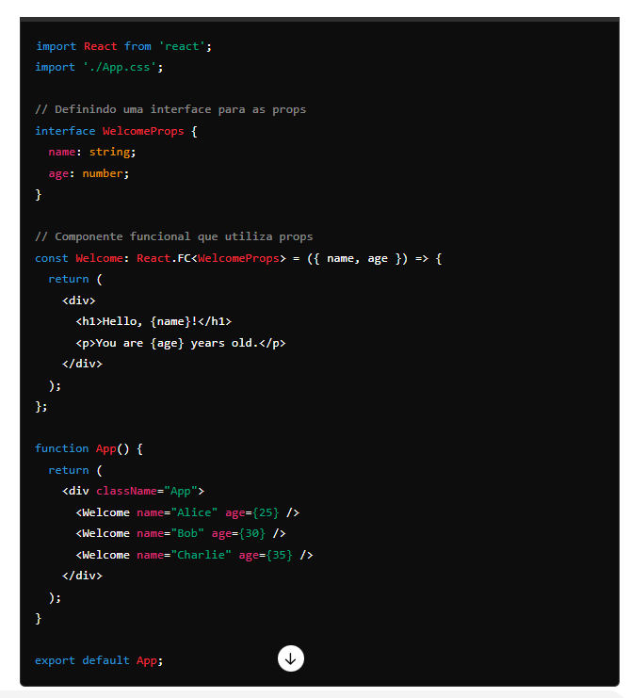

Slide 5
Renderização Condicional e Listas
Renderização Condicional
Renderize diferentes componentes ou elementos com base em condições.
Use operadores ternários ou if statements.
Listas
Renderize listas de elementos com map.
TypeScript permite definir o tipo dos elementos da lista.
Importância das Chaves (keys)
Cada item de uma lista deve ter uma chave única para ajudar o React a identificar quais itens mudaram.

Slide 6
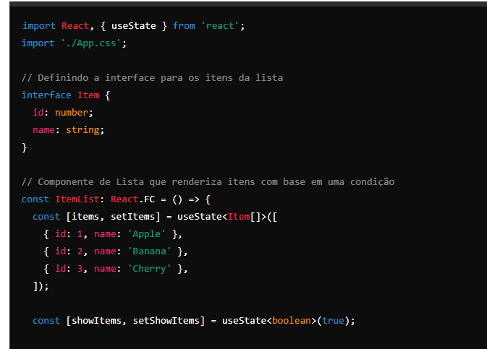
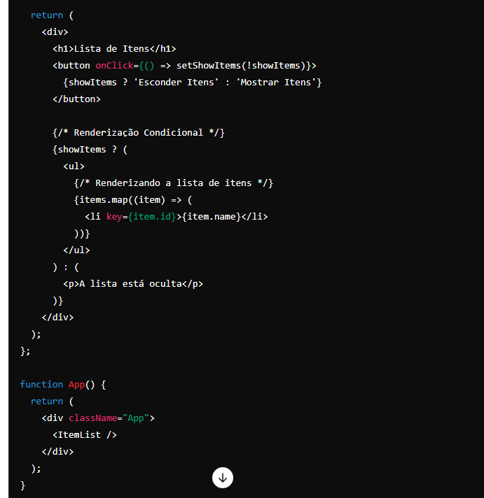

Slide 7
Manipulação de Eventos
Adicionando Eventos em TSX
Eventos são adicionados da mesma forma que em JSX, mas com tipos para os handlers.
Tipos comuns: React.MouseEvent, React.ChangeEvent.
Eventos Comuns
onClick, onChange, onSubmit.
TypeScript facilita a definição de tipos para eventos e parâmetros.
Passando Parâmetros em Eventos
Pode-se passar parâmetros adicionais para os handlers de eventos.

Slide 8
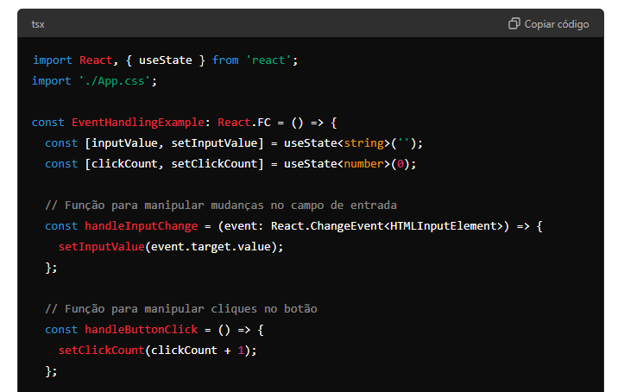
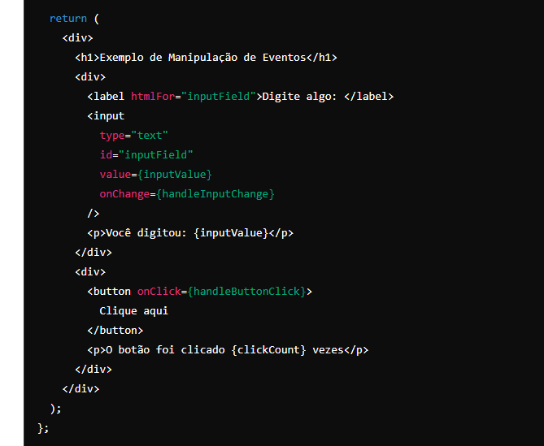
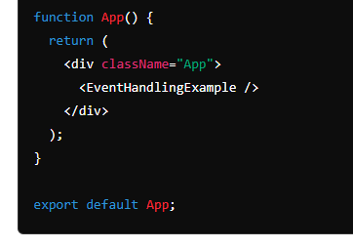

Slide 9
Estado (state) e Ciclo de Vida dos Componentes
Introdução ao Estado (state)
Estado é uma propriedade interna dos componentes de classe e funcionais com hooks.
Em TypeScript, você define tipos para o estado.
Inicialização do Estado
Defina o tipo do estado na classe ou use useState em componentes funcionais.
Atualização do Estado
O estado é atualizado com this.setState em componentes de classe ou setState em funcionais.
Ciclo de Vida dos Componentes
Métodos como componentDidMount, componentDidUpdate, e componentWillUnmount.
Em componentes funcionais, use useEffect.

Slide 10
